Slide 1
“aos pÉs de jesus”

Slide 2
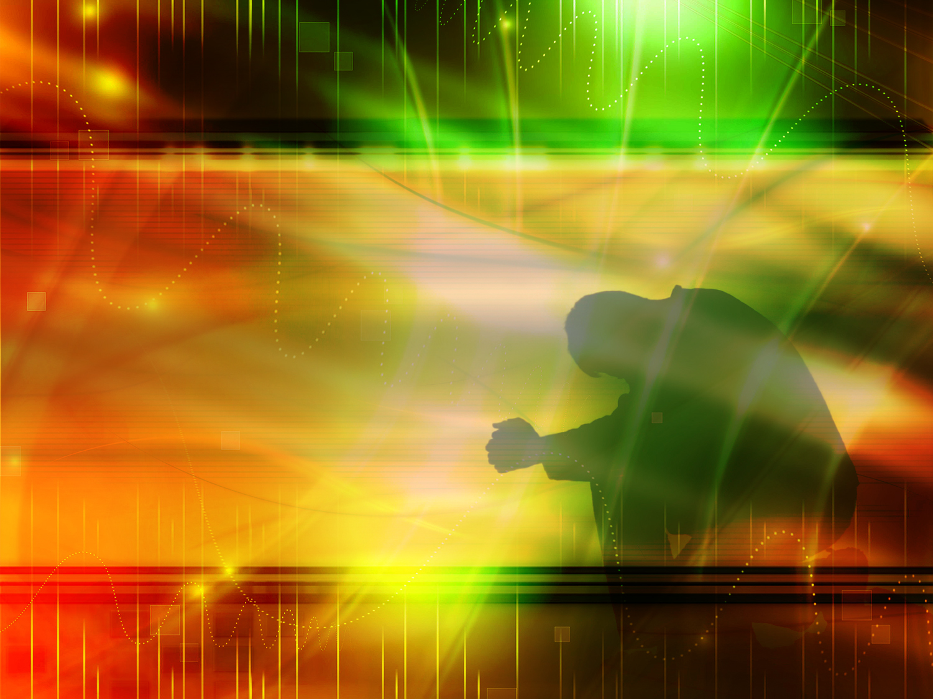
Um momento de oração…

Slide 3
4
quatro passos para gozar de paz interior e viver feliz

Slide 4
ONDE ENCONTRAR
PAZ E FELICIDADE?

Slide 5
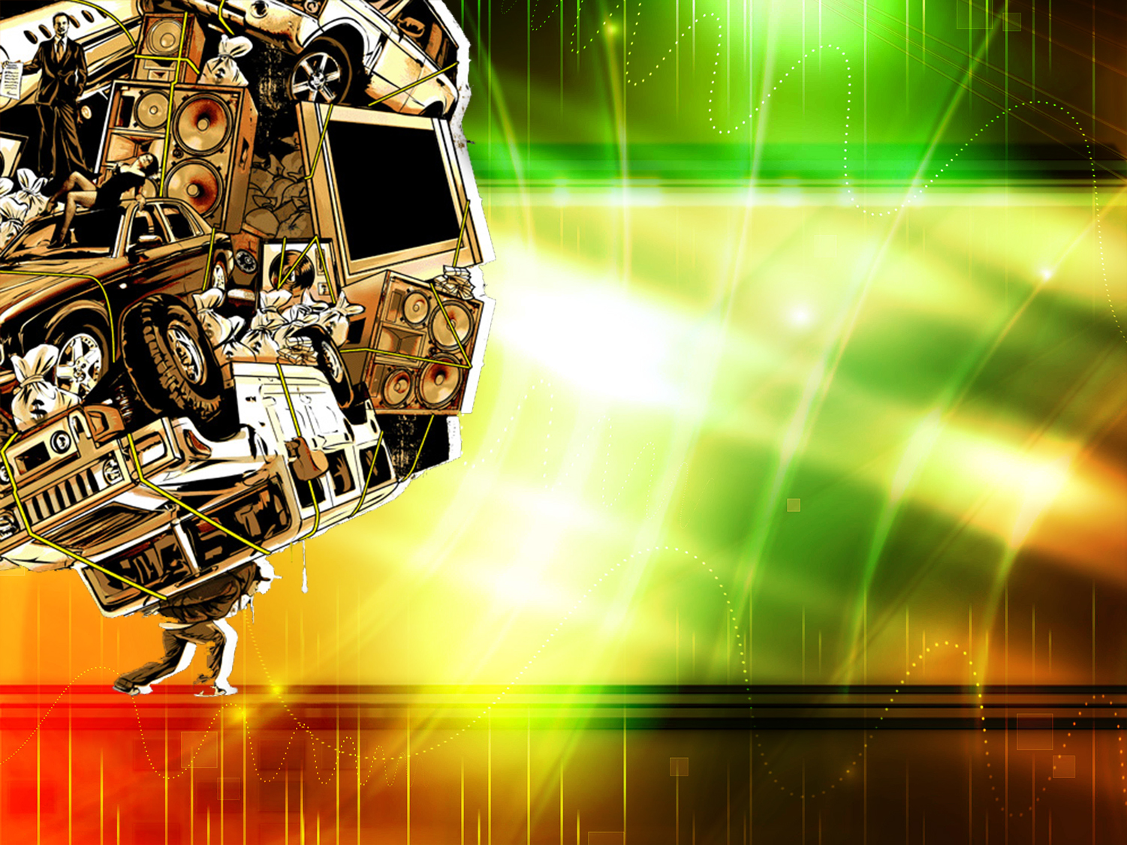
INTERESSES MATERIAIS
DIVERSÕES
SEXO
DROGAS
ÁLCOOL
?

Slide 6
“Nunca
fui
Feliz”
Marilyn Monroe

Slide 7
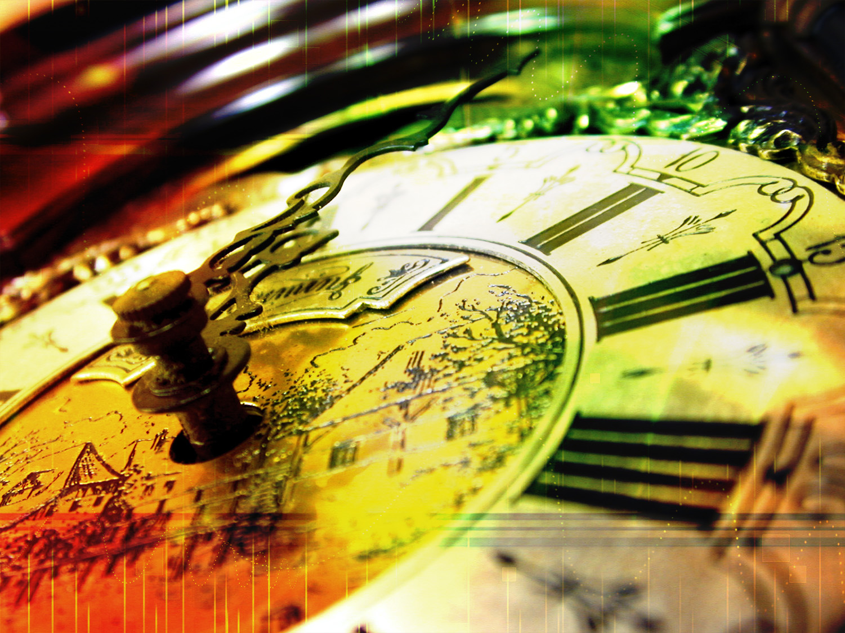
Como podemos encontrar a paz
com Deus,
a segurança do perdão, uma esperança firme e reconfortante,
E a certeza que, se morro hoje, ganho a vida eterna?

Slide 8
QUAL É A CHAVE
NESSA BUSCA DE
PAZ E FELICIDADE?

Slide 9
Como se denomina
essa chave?

Slide 10
“De fato, sem fé é impossível agradar a Deus; porquanto é necessário que aquele que se aproxima de Deus creia que ele existe e que se torna galardoador dos que o buscam.”
Hebreus 11:6

Slide 11
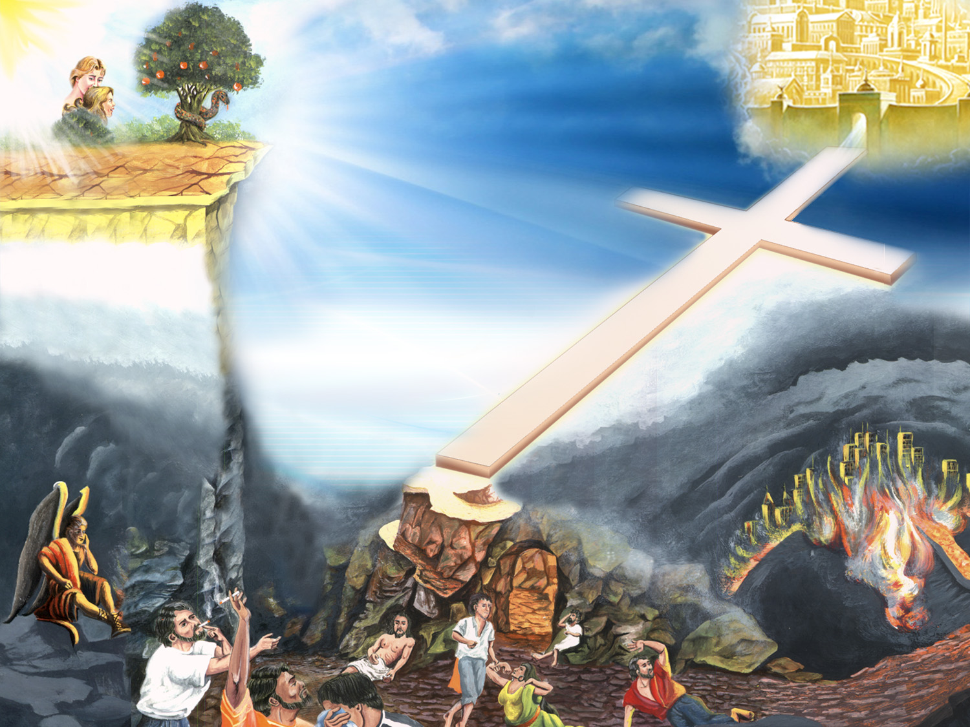
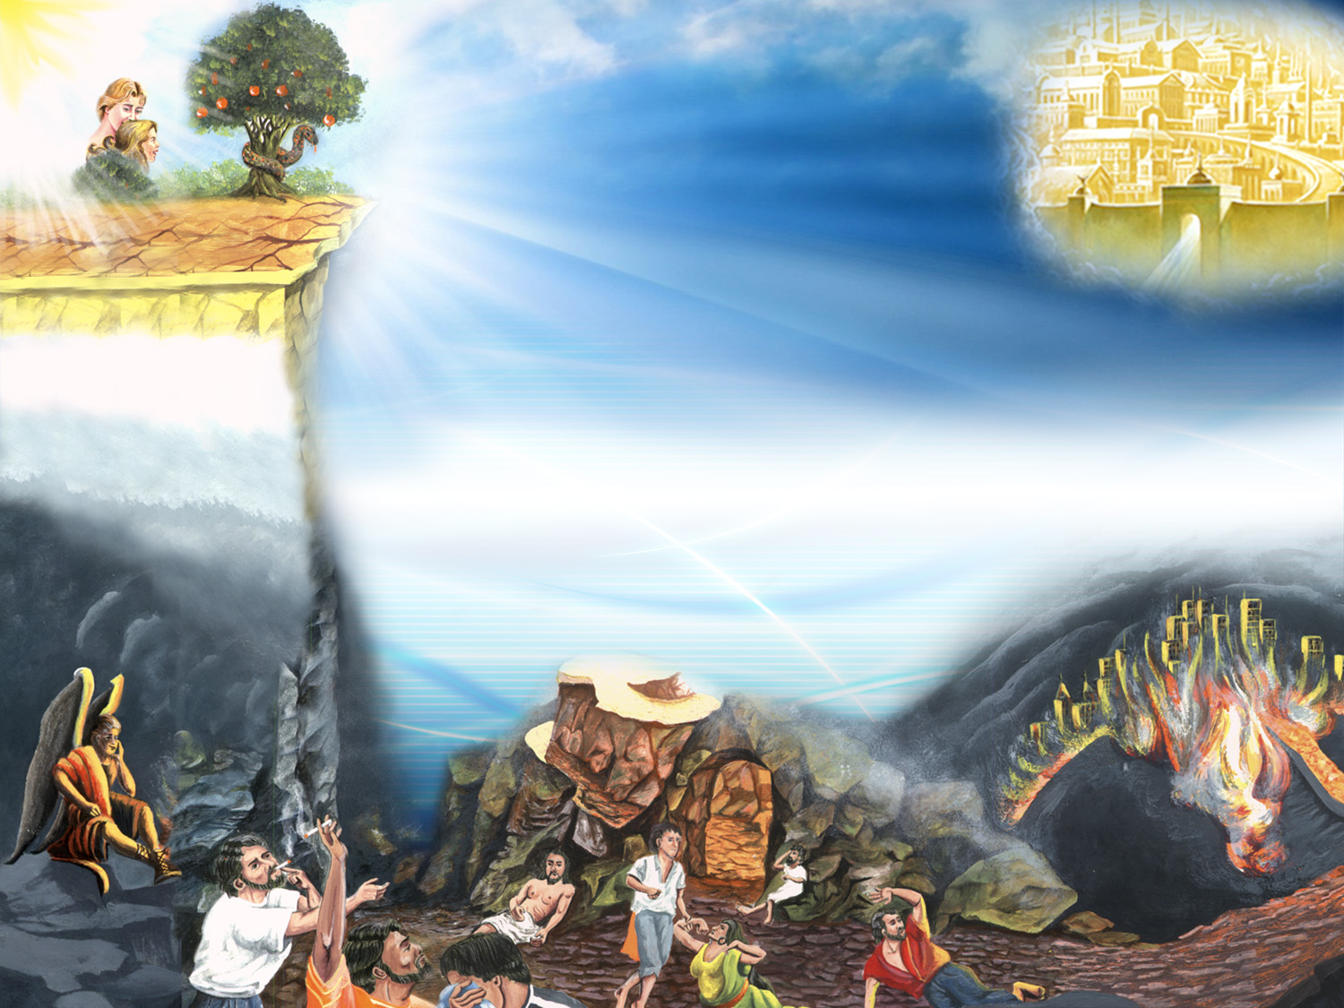
Eu estou no caminho da morte, mas sei qual é o da salvação e indico-o a outros, no entanto, não entro por ele. Será isto fé?

Slide 12
O QUE É FÉ VERDADEIRA?

Slide 13
“Ora, a fé é a certeza de coisas que se esperam, a convicção de fatos que não se vêem.”
Hebreus 11:1

Slide 14
4
QUATRO PASSOS NA DEFINIÇÃO DE FÉ

Slide 15
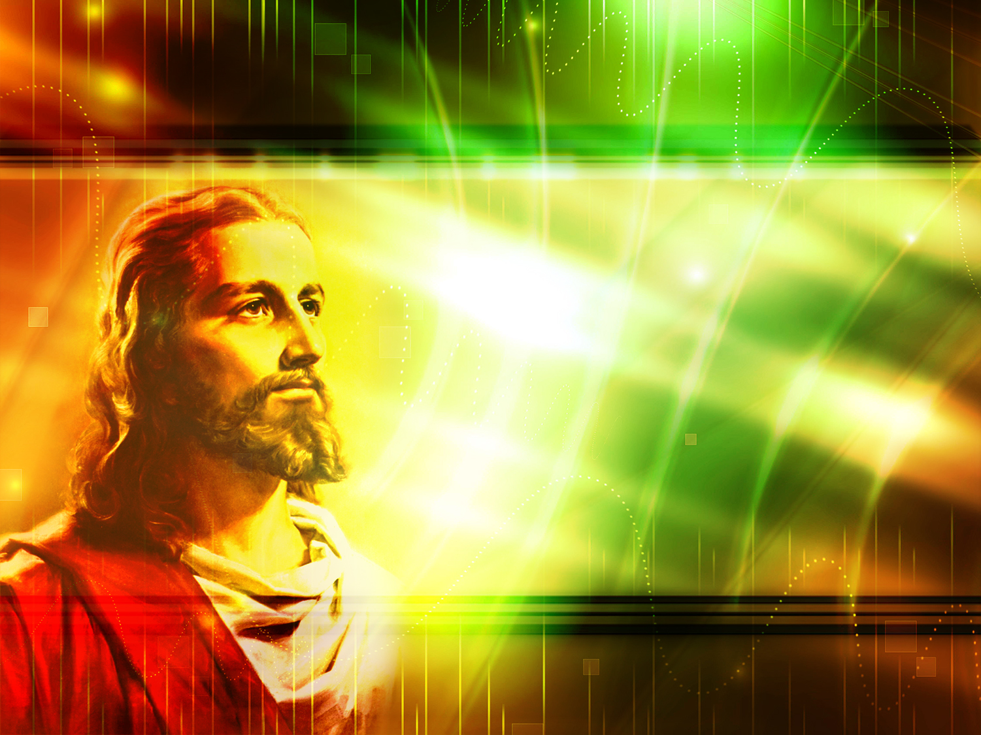
PRIMEIRO PASSO
CONHECER
JESUS

Slide 16
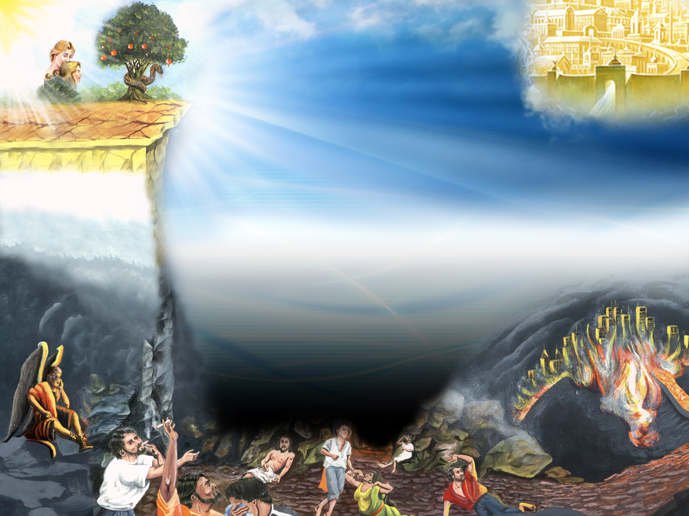
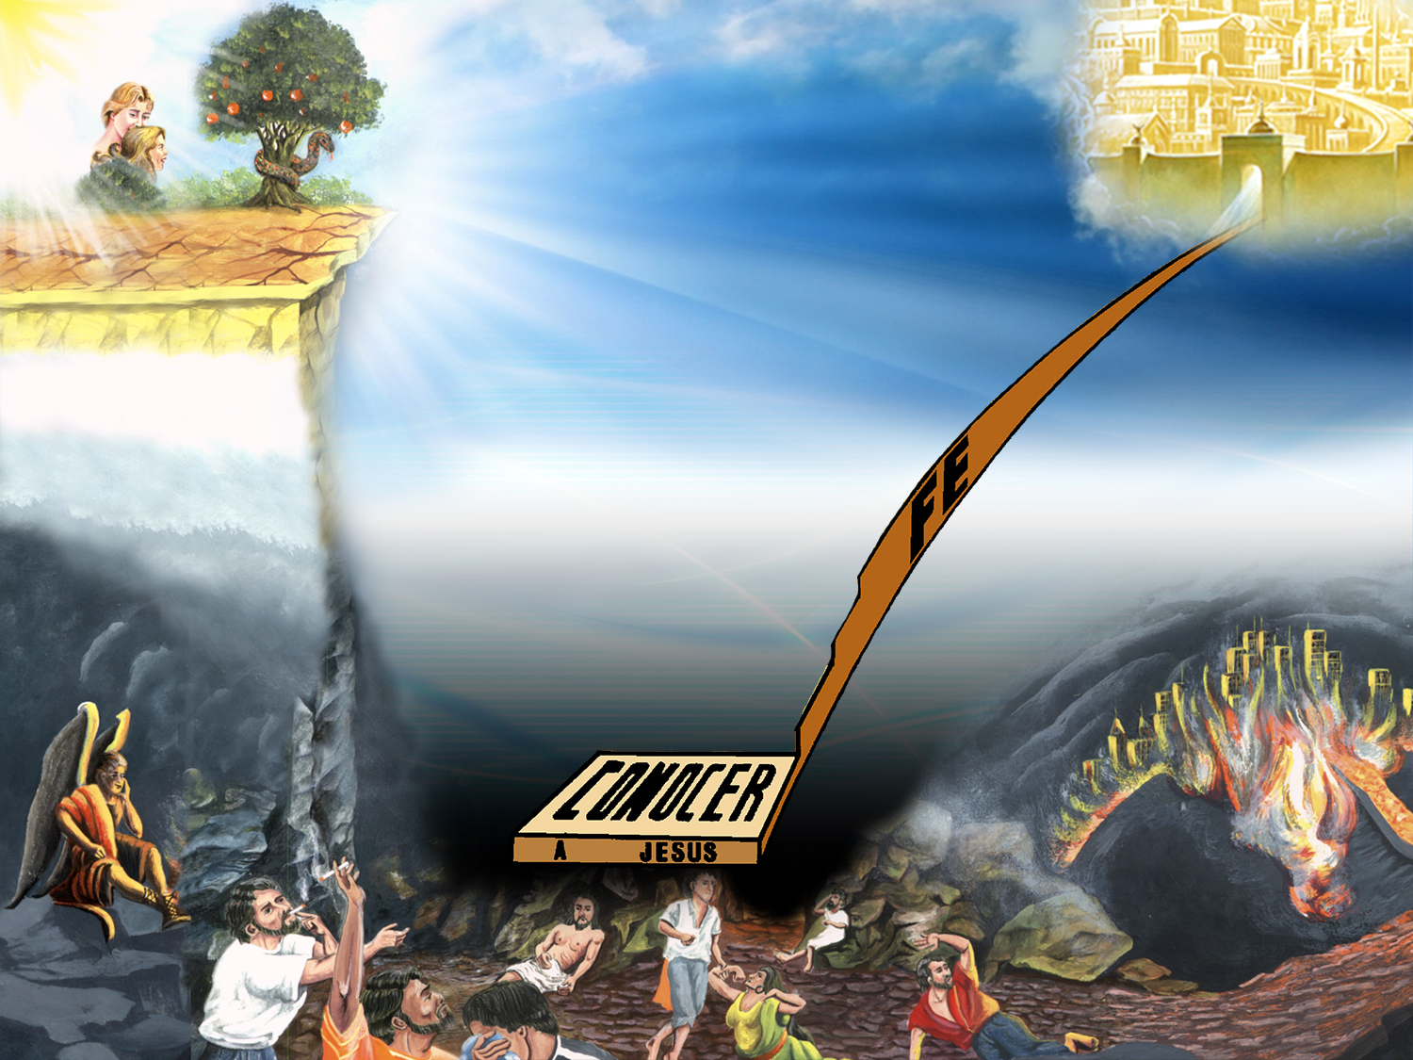

Slide 17
Com o que está relacionado conhecê-Lo?

Slide 18
“E a vida eterna é esta: que te conheçam a ti; o único Deus verdadeiro, e a Jesus Cristo, a quem enviaste.”
João 17:3

Slide 19
Mediador
1ª Timoteo 2:5
Salvador
Lucas 19:10
Quem é Jesus?
Eterno Hijo de Dios
Mateo 16:16
Creador
Juan 1:1-3, 34;
Colosenses 1:16
Legislador
Nehemías 9:13
1ª Corintios 10:4
Juez
Hechos 10:42
Nuestro amigo
Juan 15:14-15
Señor y rey
Apocalipsis 17:14
Porque hay un solo Dios, y un solo mediador entre Dios y los hombres, Jesucristo hombre
Porque el Hijo del Hombre vino a buscar y a salvar lo que se había perdido

Slide 20
Mediador
1ª Timoteo 2:5
Salvador
Lucas 19:10
Eterno Filho de Deus
Mateus 16:16
Creador
Juan 1:1-3, 34;
Colosenses 1:16
Legislador
Nehemías 9:13
1ª Corintios 10:4
Juez
Hechos 10:42
Nuestro amigo
Juan 15:14-15
Señor y rey
Apocalipsis 17:14
Porque hay un solo Dios, y un solo mediador entre Dios y los hombres, Jesucristo hombre
Porque el Hijo del Hombre vino a buscar y a salvar lo que se había perdido
…Tu és o Cristo, Filho do Deus vivente.

Slide 21
Mediador
1ª Timoteo 2:5
Salvador
Lucas 19:10
Criador
João 1:1-3, 14;
Colossenses 1:16
¿Quién es Jesús?
Eterno Hijo de Dios
Mateo 16:16
Legislador
Nehemías 9:13
1ª Corintios 10:4
Juez
Hechos 10:42
Nuestro amigo
Juan 15:14-15
Señor y rey
Apocalipsis 17:14
Porque hay un solo Dios, y un solo mediador entre Dios y los hombres, Jesucristo hombre
Porque el Hijo del Hombre vino a buscar y a salvar lo que se había perdido
Porque por ele foram criadas todas as coisas...

Slide 22
Mediador
1ª Timoteo 2:5
Salvador
Lucas 19:10
Legislador
Neemias 9:13
1ª Coríntios 10:4
¿Quién es Jesús?
Eterno Hijo de Dios
Mateo 16:16
Creador
Juan 1:1-3, 34;
Colosenses 1:16
Juez
Hechos 10:42
Nuestro amigo
Juan 15:14-15
Señor y rey
Apocalipsis 17:14
Porque hay un solo Dios, y un solo mediador entre Dios y los hombres, Jesucristo hombre
Porque el Hijo del Hombre vino a buscar y a salvar lo que se había perdido
…e lhes deste leis verdadeiras, estatutos e mandamentos bons.

Slide 23
Mediador
1ª Timoteo 2:5
Salvador
Lucas 19:10
¿Quién es Jesús?
Eterno Hijo de Dios
Mateo 16:16
Creador
Juan 1:1-3, 34;
Colosenses 1:16
Legislador
Nehemías 9:13
1ª Corintios 10:4
Juez
Hechos 10:42
Nuestro amigo
Juan 15:14-15
Señor y rey
Apocalipsis 17:14
Porque hay un solo Dios, y un solo mediador entre Dios y los hombres, Jesucristo hombre
Porque o filho do homem veio buscar e salvar o que se tinha perdido

Slide 24
Mediador
1ª Timoteo 2:5
Salvador
Lucas 19:10
¿Quién es Jesús?
Nosso amigo
João 15:14-15
Eterno Hijo de Dios
Mateo 16:16
Creador
Juan 1:1-3, 34;
Colosenses 1:16
Legislador
Nehemías 9:13
1ª Corintios 10:4
Juez
Hechos 10:42
Señor y rey
Apocalipsis 17:14
Porque hay un solo Dios, y un solo mediador entre Dios y los hombres, Jesucristo hombre
Porque el Hijo del Hombre vino a buscar y a salvar lo que se había perdido
Vós sois meus amigos, se fazeis o que eu vos mando...

Slide 25
Mediador
1ª Timóteo 2:5
Salvador
Lucas 19:10
¿Quién es Jesús?
Eterno Hijo de Dios
Mateo 16:16
Creador
Juan 1:1-3, 34;
Colosenses 1:16
Legislador
Nehemías 9:13
1ª Corintios 10:4
Juez
Hechos 10:42
Nuestro amigo
Juan 15:14-15
Señor y rey
Apocalipsis 17:14
Porque el Hijo del Hombre vino a buscar y a salvar lo que se había perdido
Porquanto há um só Deus e um só mediador entre Deus e os homens, Cristo Jesus, homem.

Slide 26
Mediador
1ª Timoteo 2:5
Salvador
Lucas 19:10
¿Quién es Jesús?
Senhor e Rei
Apocalipse 17:14
Eterno Hijo de Dios
Mateo 16:16
Creador
Juan 1:1-3, 34;
Colosenses 1:16
Legislador
Nehemías 9:13
1ª Corintios 10:4
Juez
Hechos 10:42
Nuestro amigo
Juan 15:14-15
Porque el Hijo del Hombre vino a buscar y a salvar lo que se había perdido
Porque hay un solo Dios, y un solo mediador entre Dios y los hombres, Jesucristo hombre
…Porque ele é Senhor de senhores e Rei de reis…

Slide 27
Mediador
1ª Timoteo 2:5
Salvador
Lucas 19:10
¿Quién es Jesús?
Señor y rey
Apocalipsis 17:14
Juiz
Atos 10:42
Eterno Hijo de Dios
Mateo 16:16
Creador
Juan 1:1-3, 34;
Colosenses 1:16
Legislador
Nehemías 9:13
1ª Corintios 10:4
Nuestro amigo
Juan 15:14-15
Porque el Hijo del Hombre vino a buscar y a salvar lo que se había perdido
Porque hay un solo Dios, y un solo mediador entre Dios y los hombres, Jesucristo hombre
…Porque él es Señor de señores y Rey de reyes…
E nos mandou pregar ao povo e testificar que ele é quem foi constituído por Deus, Juiz de vivos e mortos.

Slide 28
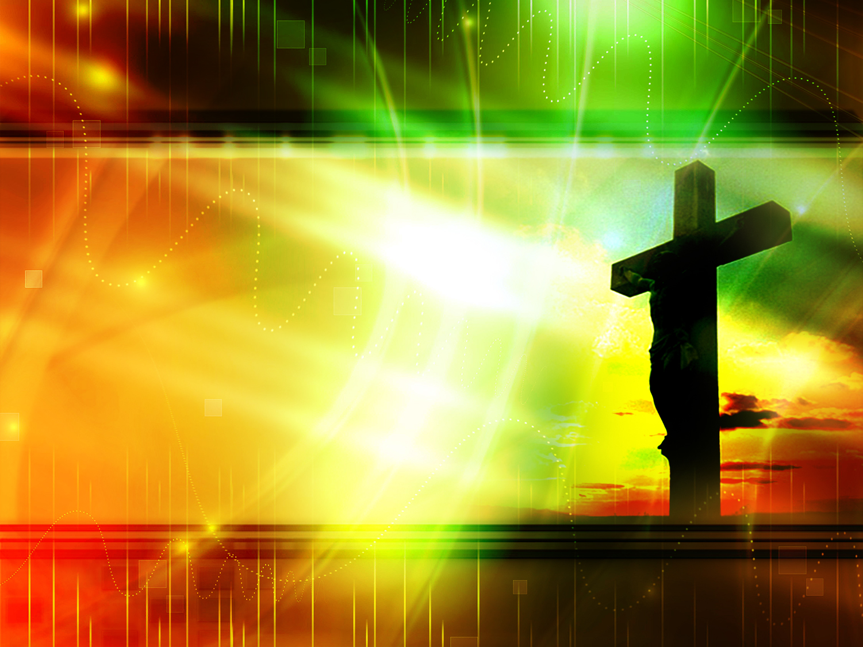
Tomó mi culpa
Isaías 53:5-6
Murió en mi lugar,
por mis pecados
1ª Corintios 15:3
O que fez Jesus por mim?
Resucitó de
los muertos
1ª Corintios 15:20
Prometió regresar
a buscarme
Juan 14:3
“Mas él herido fue por nuestras rebeliones, molido por nuestros pecados; el castigo de nuestra paz fue sobre él, y por su llaga fuimos nosotros curados.
Todos nosotros nos descarriamos como ovejas, cada cual se apartó por su camino; mas Jehová cargó en él el pecado de todos nosotros.“
Intercede por mí
1ª Timoteo 2:5
Se hizo hombre
Filipenses 2:7
Vivió sin pecado
Hebreos 4:15
“Porque primeramente os he enseñado lo que asimismo recibí: Que Cristo murió por nuestros pecados, conforme a las Escrituras”

Slide 29
Tomó mi culpa
Isaías 53:5-6
Murió en mi lugar,
por mis pecados
1ª Corintios 15:3
Fez-se homem
Filipenses 2:7
¿Qué ha hecho por mí?
Resucitó de
los muertos
1ª Corintios 15:20
Prometió regresar
a buscarme
Juan 14:3
“Mas él herido fue por nuestras rebeliones, molido por nuestros pecados; el castigo de nuestra paz fue sobre él, y por su llaga fuimos nosotros curados.
Todos nosotros nos descarriamos como ovejas, cada cual se apartó por su camino; mas Jehová cargó en él el pecado de todos nosotros.“
Intercede por mí
1ª Timoteo 2:5
Vivió sin pecado
Hebreos 4:15
“Porque primeramente os he enseñado lo que asimismo recibí: Que Cristo murió por nuestros pecados, conforme a las Escrituras”
“Antes, a si mesmo se esvaziou, assumindo a forma de servo, tornando-se em semelhança de homens.”

Slide 30
Tomó mi culpa
Isaías 53:5-6
Murió en mi lugar,
por mis pecados
1ª Corintios 15:3
Viveu sem pecado
Hebreus 4:15
¿Qué ha hecho por mí?
Resucitó de
los muertos
1ª Corintios 15:20
Prometió regresar
a buscarme
Juan 14:3
“Mas él herido fue por nuestras rebeliones, molido por nuestros pecados; el castigo de nuestra paz fue sobre él, y por su llaga fuimos nosotros curados.
Todos nosotros nos descarriamos como ovejas, cada cual se apartó por su camino; mas Jehová cargó en él el pecado de todos nosotros.“
Intercede por mí
1ª Timoteo 2:5
Se hizo hombre
Filipenses 2:7
“Porque primeramente os he enseñado lo que asimismo recibí: Que Cristo murió por nuestros pecados, conforme a las Escrituras”
“…Foi ele tentado em todas as coisas, à nossa semelhança, mas sem pecado.”

Slide 31
Tomou a minha culpa
Isaías 53:5-6
Murió en mi lugar,
por mis pecados
1ª Corintios 15:3
¿Qué ha hecho por mí?
Resucitó de
los muertos
1ª Corintios 15:20
Prometió regresar
a buscarme
Juan 14:3
“Mas ele foi traspassado pelas nossas transgressões e moído pelas nossas iniquidades; o castigo que nos traz a paz estava sobre ele; e pelas suas pisaduras fomos sarados. Todos nós andávamos desgarrados como ovelhas, cada um se desviava pelo caminho, mas o Senhor fez cair sobre ele a iniquidade de nós todos.“
Intercede por mí
1ª Timoteo 2:5
Se hizo hombre
Filipenses 2:7
Vivió sin pecado
Hebreos 4:15
“Porque primeramente os he enseñado lo que asimismo recibí: Que Cristo murió por nuestros pecados, conforme a las Escrituras”

Slide 32
Tomó mi culpa
Isaías 53:5-6
Morreu em meu lugar,
Pelos meus pecados
1ª Coríntios 15:3
¿Qué ha hecho por mí?
Resucitó de
los muertos
1ª Corintios 15:20
Prometió regresar
a buscarme
Juan 14:3
“Mas él herido fue por nuestras rebeliones, molido por nuestros pecados; el castigo de nuestra paz fue sobre él, y por su llaga fuimos nosotros curados.
Todos nosotros nos descarriamos como ovejas, cada cual se apartó por su camino; mas Jehová cargó en él el pecado de todos nosotros.“
Intercede por mí
1ª Timoteo 2:5
Se hizo hombre
Filipenses 2:7
Vivió sin pecado
Hebreos 4:15
“…Cristo morreu pelos nossos pecados, segundo as Escrituras”

Slide 33
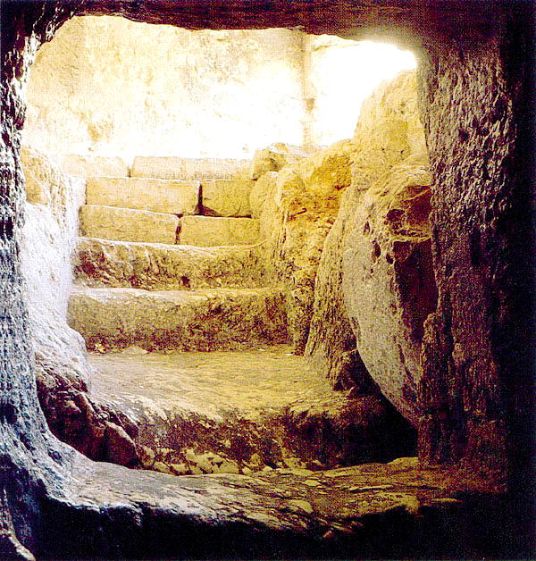
Tomó mi culpa
Isaías 53:5-6
Murió en mi lugar,
por mis pecados
1ª Corintios 15:3
Ressuscitou dos mortos
1ª Coríntios 15:20
¿Qué ha hecho por mí?
Prometió regresar
a buscarme
Juan 14:3
“Mas él herido fue por nuestras rebeliones, molido por nuestros pecados; el castigo de nuestra paz fue sobre él, y por su llaga fuimos nosotros curados.
Todos nosotros nos descarriamos como ovejas, cada cual se apartó por su camino; mas Jehová cargó en él el pecado de todos nosotros.“
Intercede por mí
1ª Timoteo 2:5
Se hizo hombre
Filipenses 2:7
Vivió sin pecado
Hebreos 4:15
“Mas, de fato, Cristo ressuscitou entre os mortos, sendo ele as primícias dos que dormem.”

Slide 34
Tomó mi culpa
Isaías 53:5-6
Murió en mi lugar,
por mis pecados
1ª Corintios 15:3
Resucitó de
los muertos
1ª Corintios 15:20
Intercede por mim
1ª Timóteo 2:5
¿Qué ha hecho por mí?
Prometió regresar
a buscarme
Juan 14:3
“Mas él herido fue por nuestras rebeliones, molido por nuestros pecados; el castigo de nuestra paz fue sobre él, y por su llaga fuimos nosotros curados.
Todos nosotros nos descarriamos como ovejas, cada cual se apartó por su camino; mas Jehová cargó en él el pecado de todos nosotros.“
Se hizo hombre
Filipenses 2:7
Vivió sin pecado
Hebreos 4:15
“Porquanto há um só Deus e um só Mediador entre Deus e os homens, Cristo Jesus homem.”

Slide 35
Tomó mi culpa
Isaías 53:5-6
Prometeu regressar
a buscar-me
João 14:3
Murió en mi lugar,
por mis pecados
1ª Corintios 15:3
Resucitó de
los muertos
1ª Corintios 15:20
Intercede por mí
1ª Timoteo 2:5
¿Qué ha hecho por mí?
“Mas él herido fue por nuestras rebeliones, molido por nuestros pecados; el castigo de nuestra paz fue sobre él, y por su llaga fuimos nosotros curados.
Todos nosotros nos descarriamos como ovejas, cada cual se apartó por su camino; mas Jehová cargó en él el pecado de todos nosotros.“
Se hizo hombre
Filipenses 2:7
Vivió sin pecado
Hebreos 4:15
“…Voltarei e vos receberei para mim mesmo, para que, onde eu estou, estejais vós também.”

Slide 36
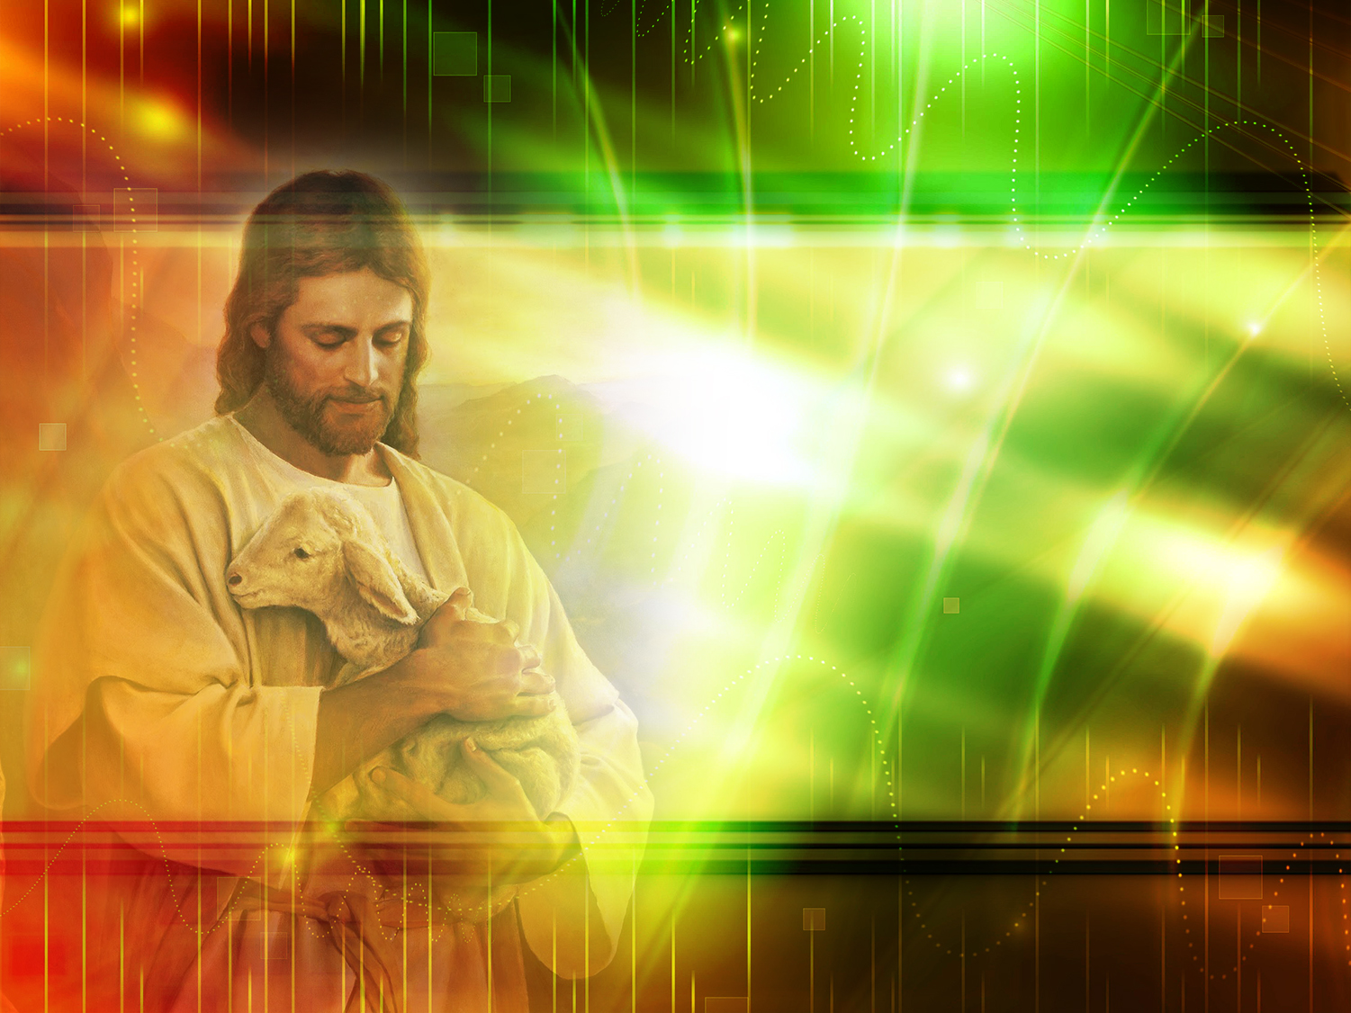
SEGUNDO PASSO
CONFIAR
EM JESUS

Slide 37
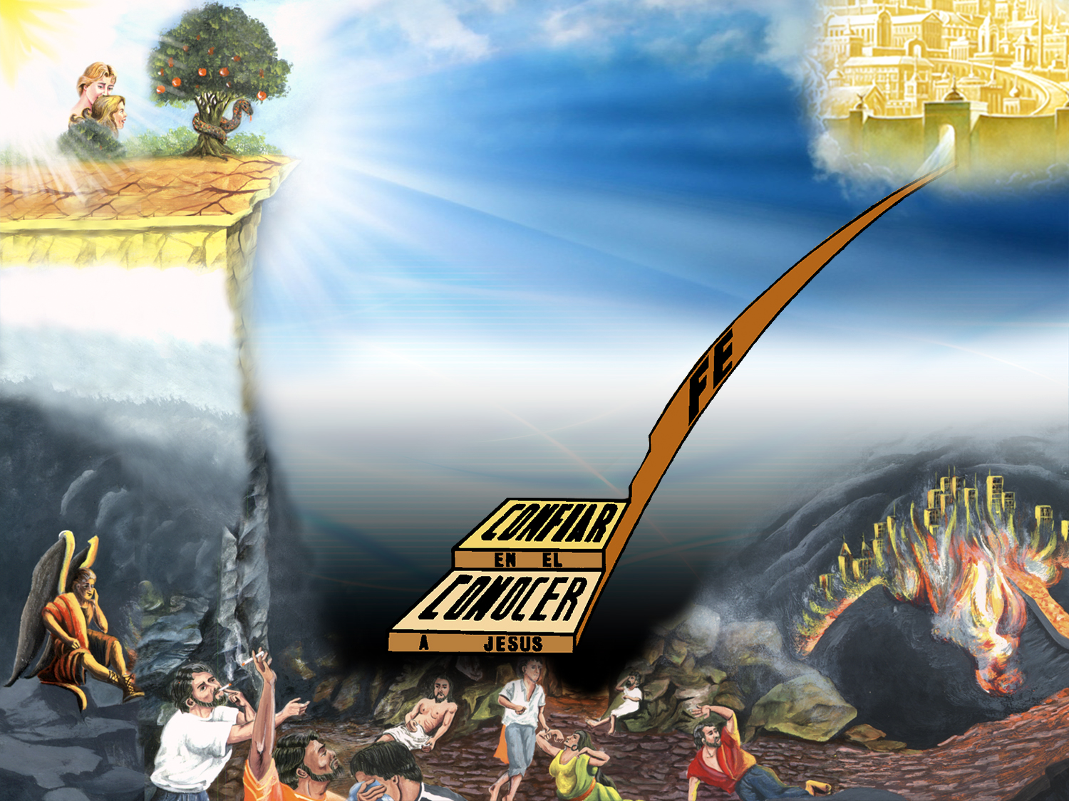

Slide 38
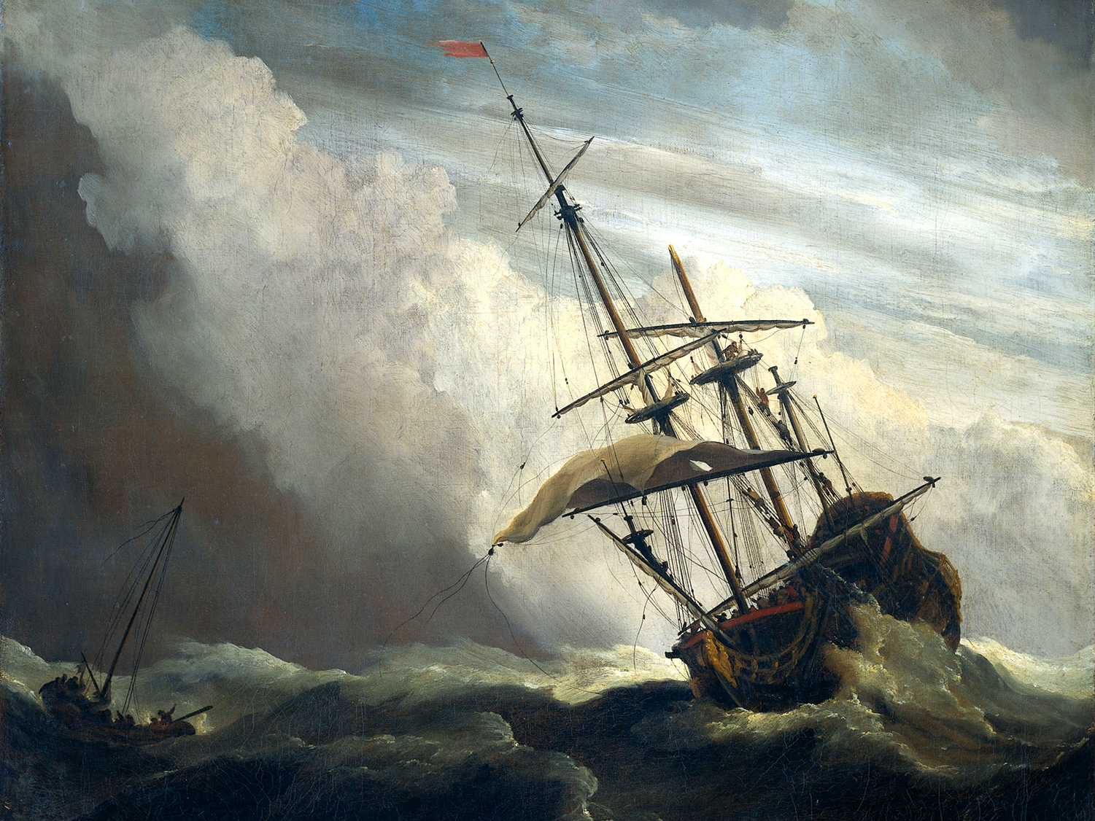
Notes:
Había un barco en alta mar y en medio de una tormenta muy violenta. En cada rostro se veía reflejado el miedo, la angustia, el terror. Unos lloraban, otros se encontraban descompuestos. En medio de este trance, un niño jugaba tranquilamente en una escalinata. Parecía que nada le inquietaba, que ignoraba por completo lo que allí ocurría. Uno de los pasajeros, al verlo, deseoso de saber el secreto de su serenidad, se arrimó a el y le preguntó: -"Tú, muchacho, no tienes miedo de esta terrible tormenta?.
El niño respondió: - No señor, pues mi padre está en el timón".-
Cuando conocemos al Señor Jesús, aprendemos a confiar en El. En las horas críticas de nuestra vida, no perderemos la fe y asimismo le confiaremos también nuestros pecados.

Slide 39
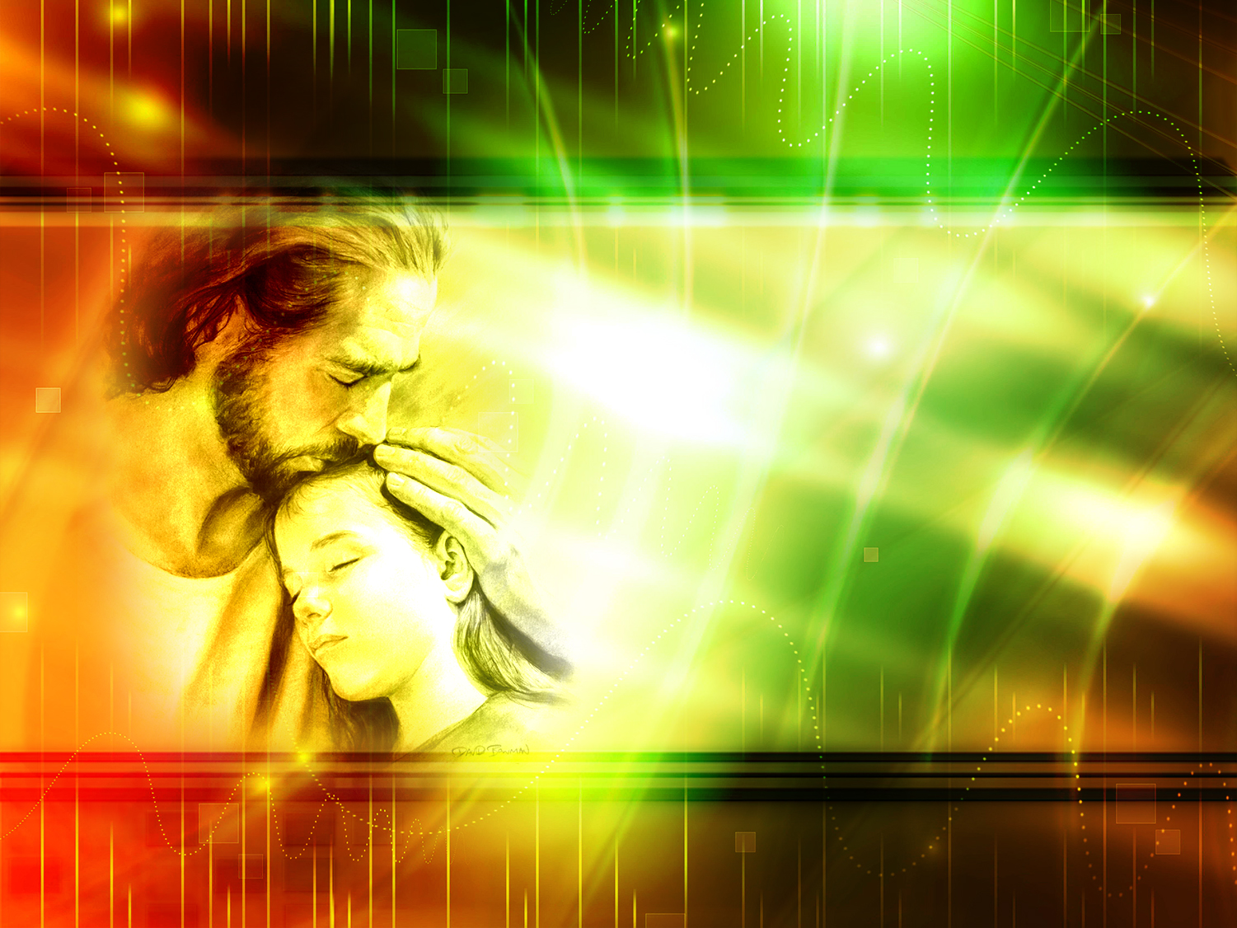
Qual é a Sua maior virtude?

Slide 40
“Porque Deus amou ao mundo de tal maneira que deu o seu Filho unigénito, para que todo o que nele crê não pereça, mas tenha a vida eterna.”
João 3:16

Slide 41
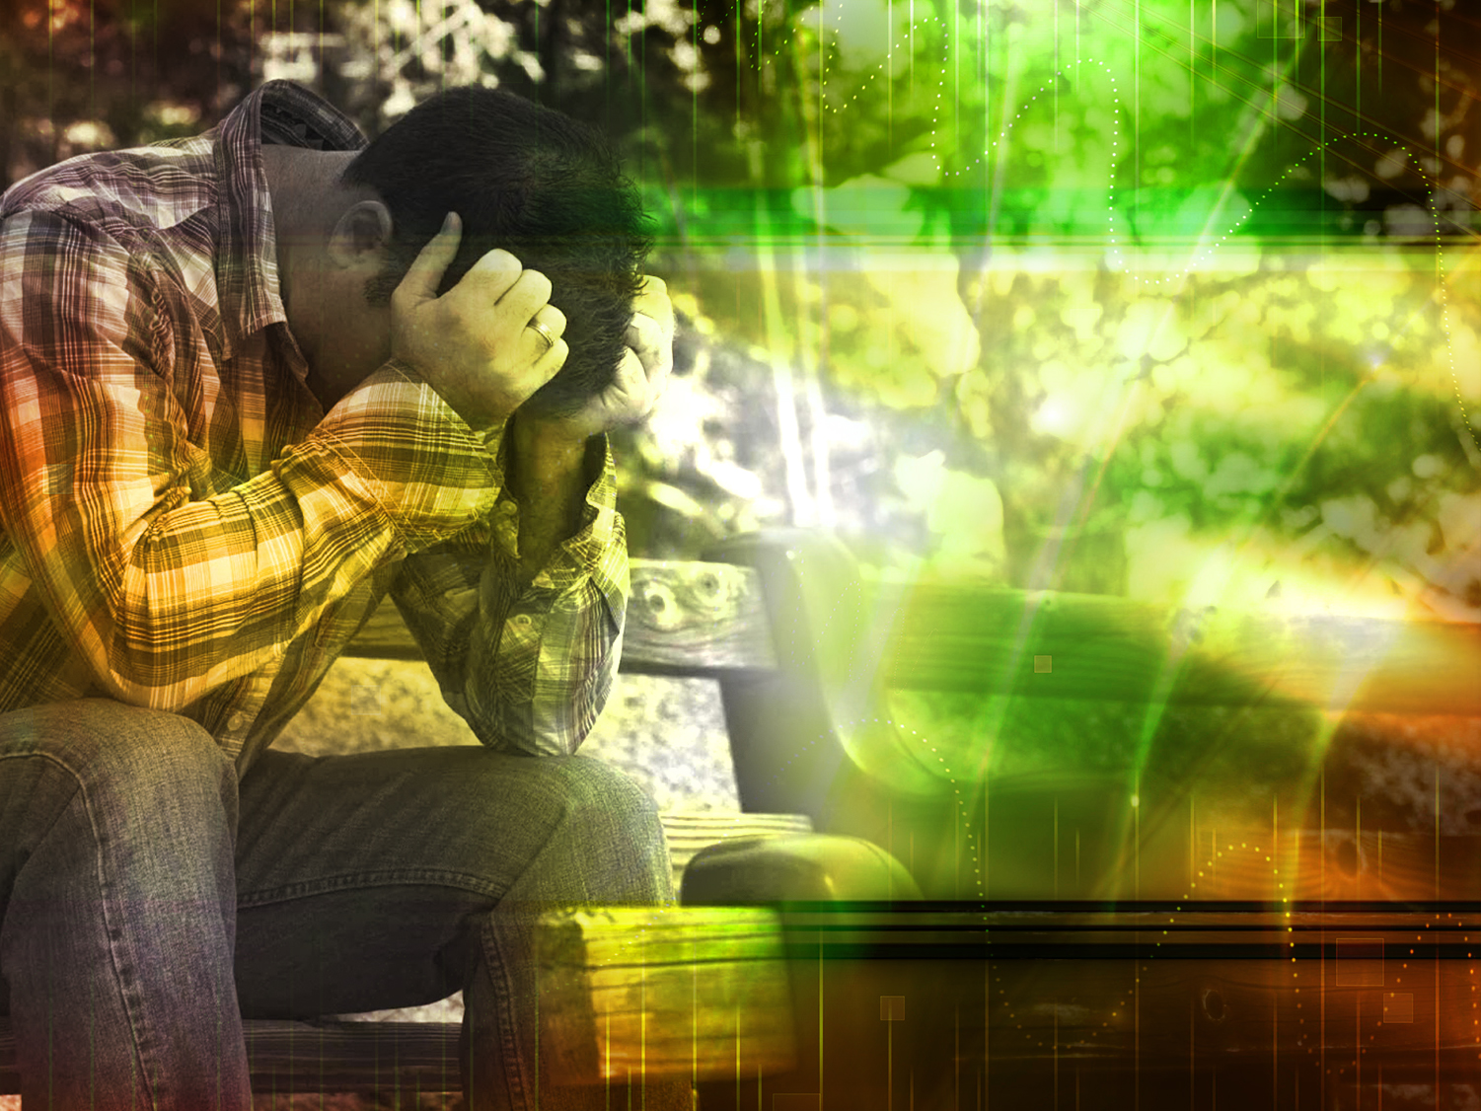
TERCEIRO PASSO
RECONHECER O MEU PECADO

Slide 42
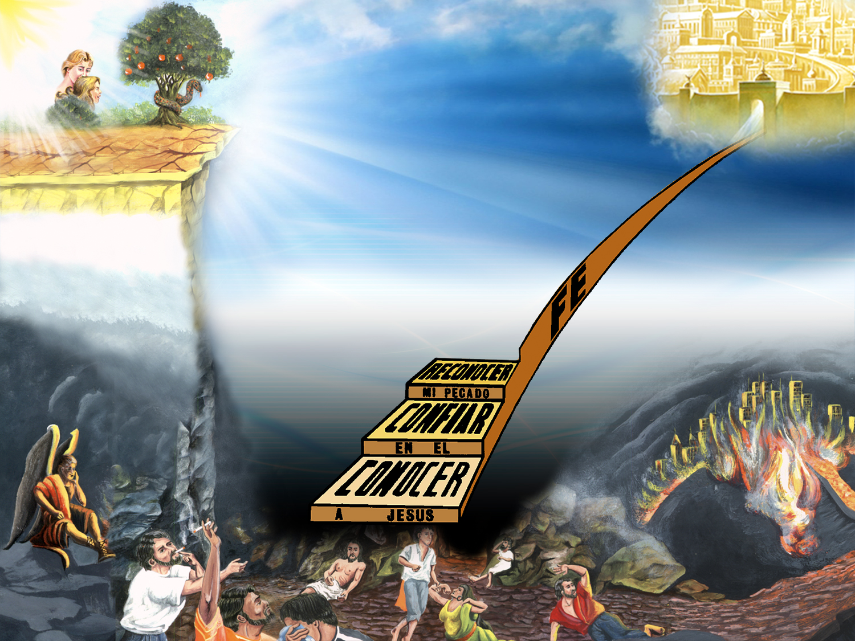

Slide 43
A que nos deve
guiar a Sua bondade?

Slide 44
“Ou desprezas a riqueza da sua bondade, e tolerância, e longanimidade, ignorando que a bondade de Deus é que te conduz ao arrependimento?”
Romanos 2:4

Slide 45
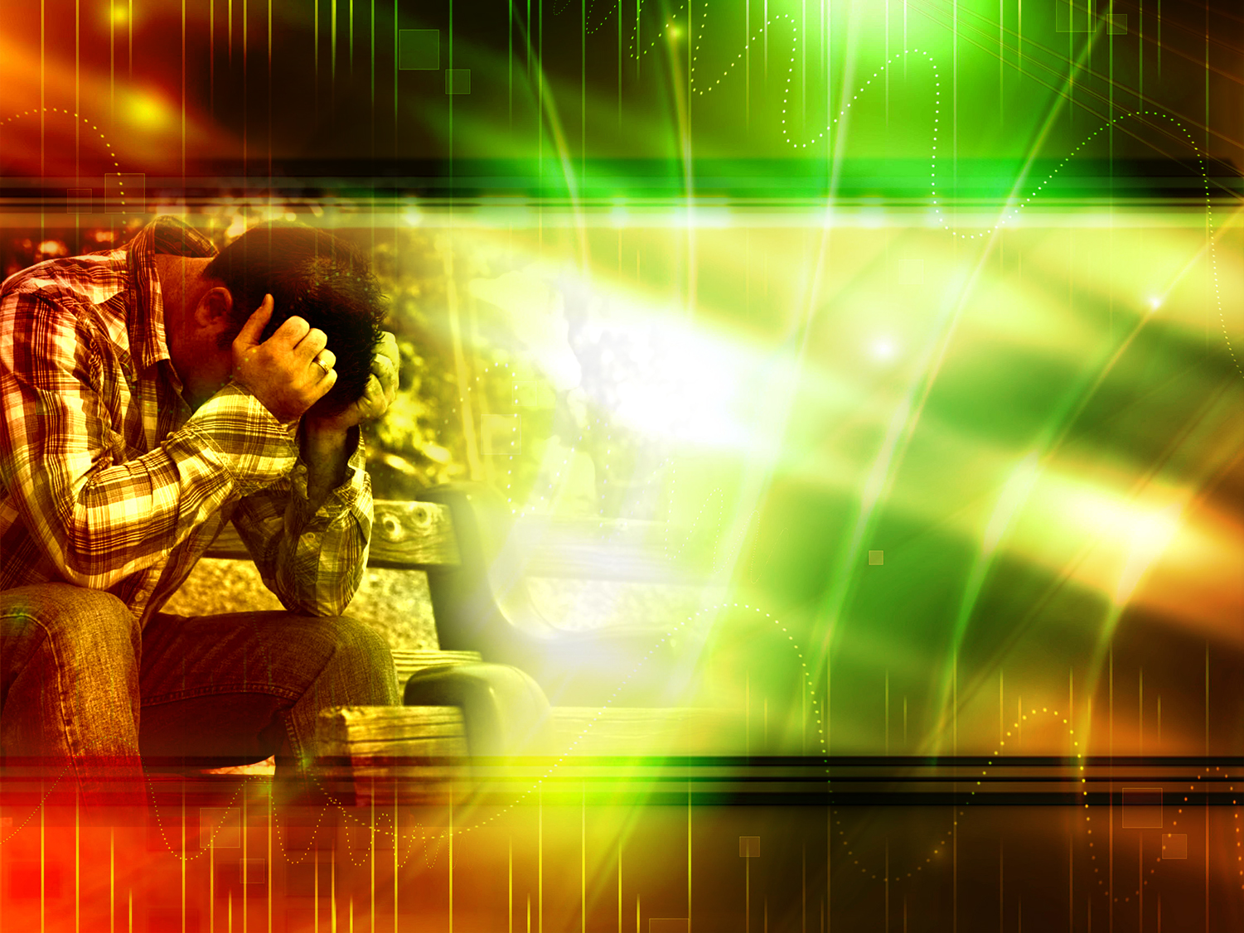
O que devemos fazer com os nossos pecados?

Slide 46
Confessá-los a Deus
“Se dissermos que não temos pecado nenhum, a nós mesmos nos enganamos, e a verdade não está em nós. Se confessarmos os nossos pecados, ele é fiel e justo para nos perdoar os pecados e nos purificar de toda injustiça.”
1ª João 1:8-9

Slide 47
Estar disposto a abandoná-los
“Buscai o Senhor enquanto se pode achar, invocai-o enquanto está perto. Deixe o perverso o seu camino, o iníquo, os seus pensamentos; converta-se ao Senhor, que se compadecerá dele, e volte-se para o nosso Deus, porque é rico em perdoar.”
Isaías 55:6-7

Slide 48
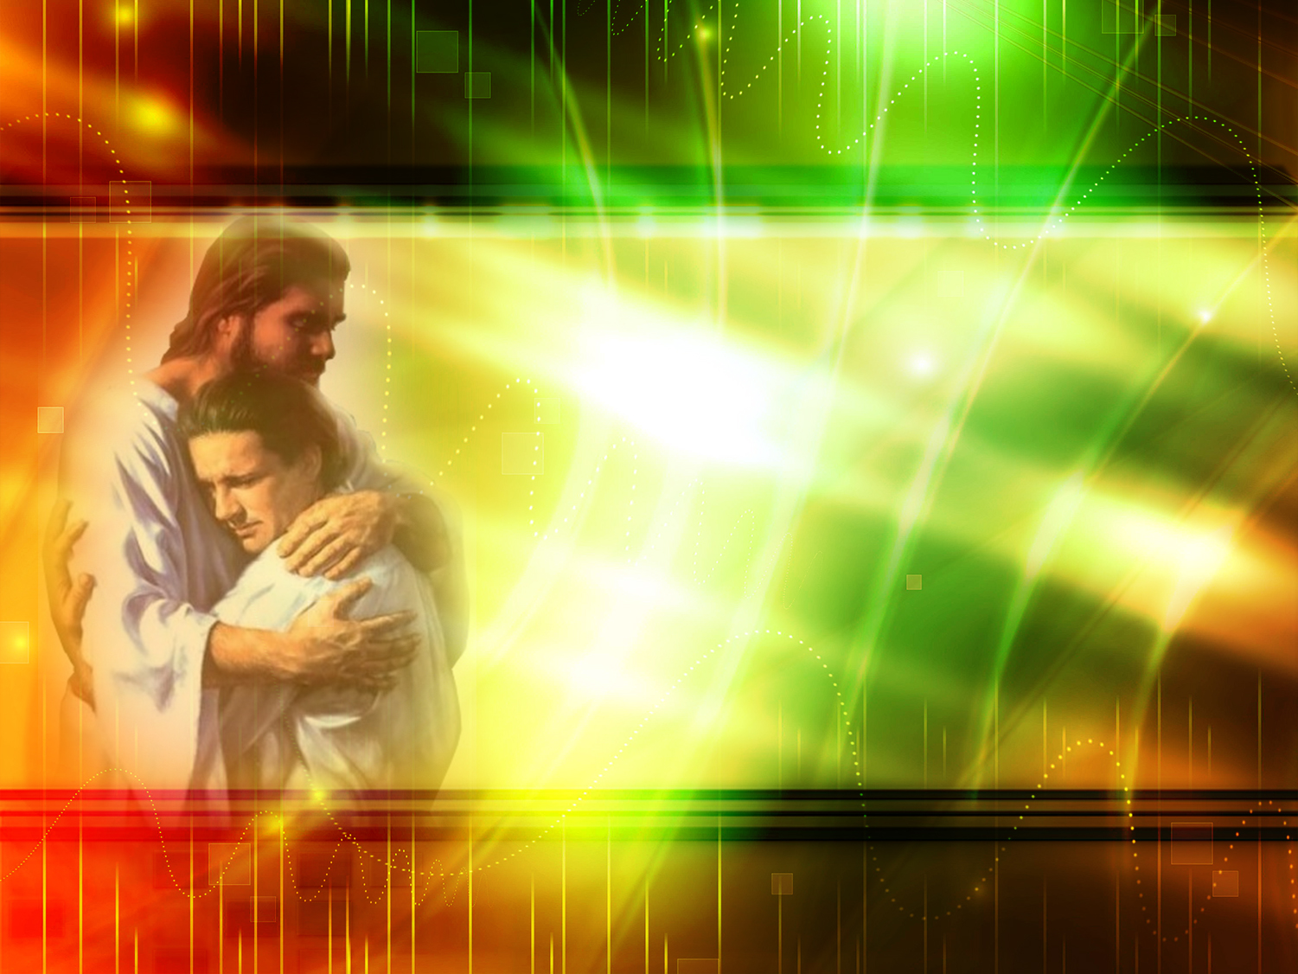
QUARTO PASSO
ACEITAR JESUS COMO SALVADOR
E SENHOR.

Slide 49
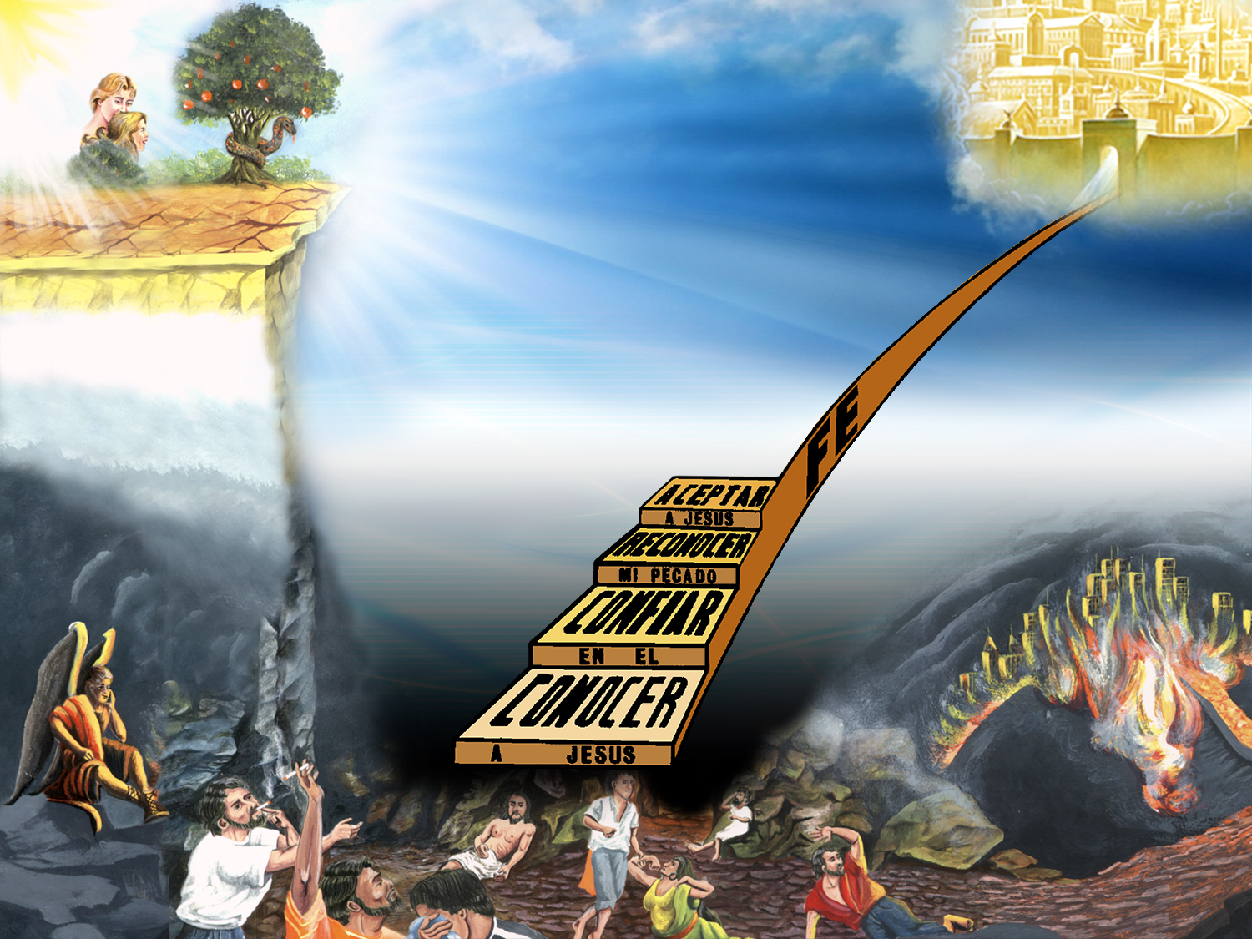

Slide 50
“Eis que estou à porta e bato; se alguém ouvir a minha voz e abrir a porta, entrarei em sua casa e cearei com ele, e ele, comigo.”
Apocalipse 3:20

Slide 51
Que diferença existe entre aceitá-Lo como Salvador e como Senhor?

Slide 52
Salvador
Senhor
Crer que morreu em meu lugar
Meu Dono, Senhor,
Governante, significa obedecer seus mandamentos
Notes:
Digamos como el apóstol Pablo: "Señor, ¿qué quieres que haga? (Hechos 9:5-6).

Slide 53
FÉ GENUÍNA E
FÉ TEMPORAL

Slide 54
Que diferença existe entre fé genuína
e fé temporal?

Slide 55
ENTREGA
Notes:
Fe genuina significa entregarnos a Él. ejemplo: consultamos a un médico, pero no nos sometemos para que nos opere.

Slide 56
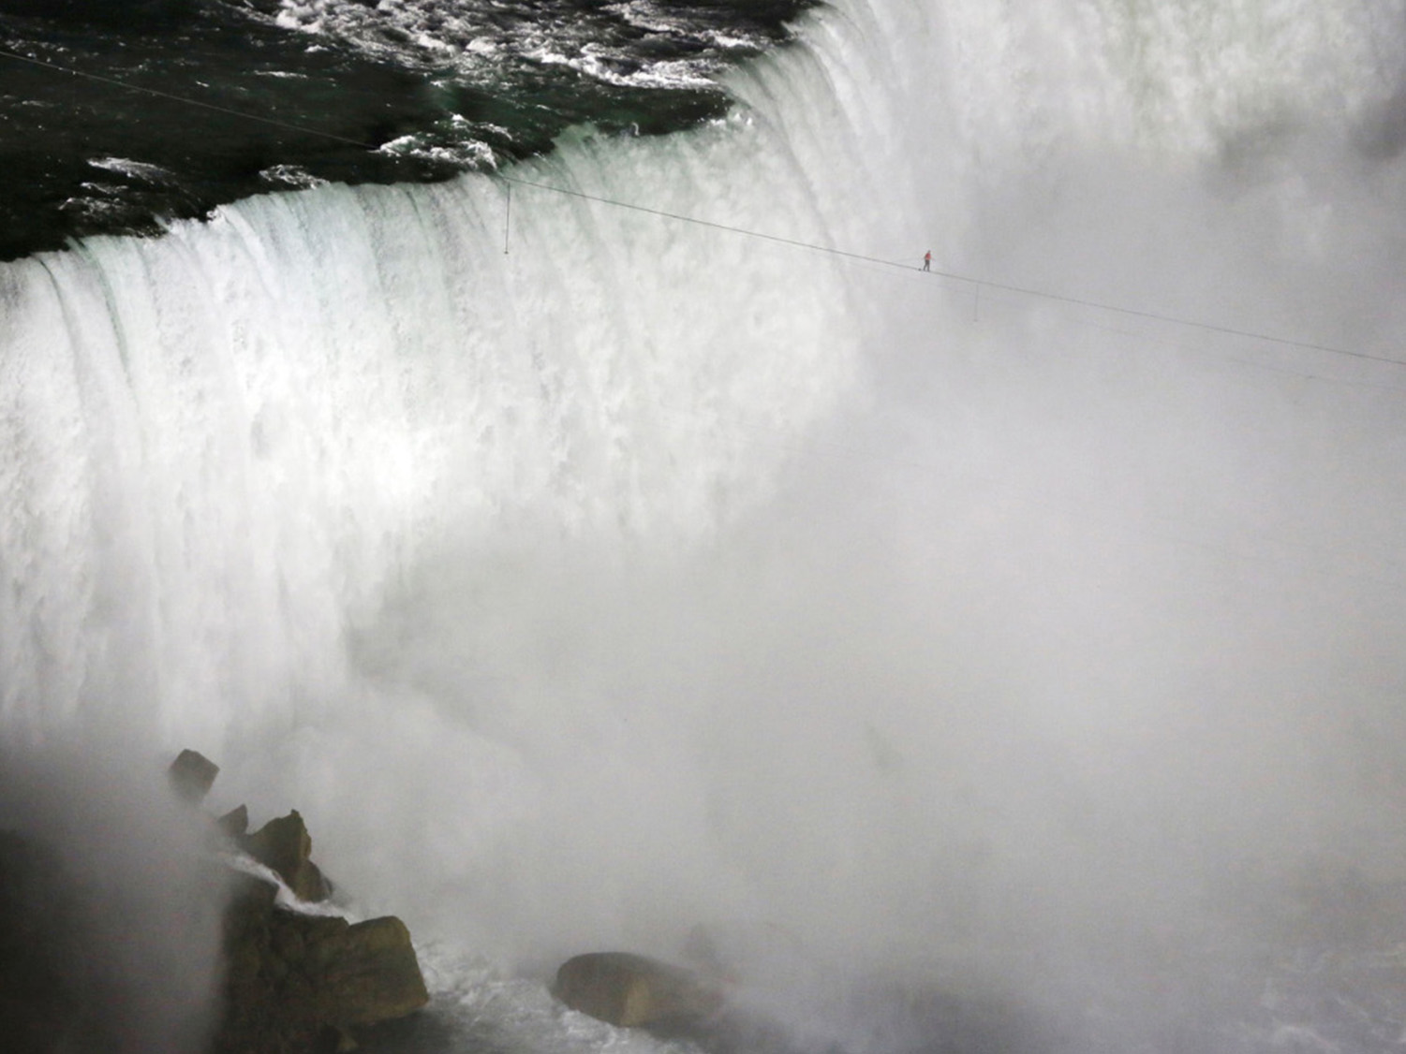
Notes:
"Se cuenta que un famoso equilibrista colocó una cuerda a través de las cataratas del Niágara y anunció que ofrecería allí una función. Mucha gente vino a presenciar la hazaña y, cuando llegó la hora, este hombre hizo una señal a la multitud para que guardara silencio y les preguntó:
- ¿Creen ustedes que puedo atravesar sobre la cuerda?
- ¡Si!, respondió la multitud. El hombre subió, pasó por la cuerda, volvió a pasar y fue ovacionado. Volvió a hacer señal de silencio. Tomó una silla, la colocó sobre sus hombros y preguntó:
-¿Creen ustedes que puedo atravesar con la silla?".
Se oyó otro estruendoso ¡siii!" El hombre fue, volvió y recibió muchos aplausos. Nuevamente hizo señal de silencio y preguntó:
-¿Creen ustedes que puedo pasar con una persona sentada en esta silla sin que caiga ninguno de los dos en las cataratas?
El entusiasmo desbordó y de la multitud se oyó otro: ¡Siii..!
Con mucha seriedad el hombre preguntó entonces:
-¿Cuál será el primer voluntario entre ustedes que vendrá a sentarse en la silla?
Un silencio sepulcral se apoderó de la multitud y nadie acudió a la cita
.
Así hay mucha gente que actúa de esta forma en lo concerniente a la vida espiritual, dicen :"Creo, creo, sí, como no, yo creo en Cristo!". Pero no quieren confiar en que Cristo los puede pasar con toda seguridad a través de las horribles cataratas de este mundo que amenazan con la muerte eterna y llevarlos con plena certidumbre a la ribera de la vida eterna.

Slide 57
EGO

Slide 58
O RESULTADO

Slide 59
O que chegaremos a ser mediante
Jesus?

Slide 60
“E, assim, se alguém está em Cristo, é nova criatura; as coisas antigas já passaram; eis que se fizeram novas.”
2ª Coríntios 5:17

Slide 61
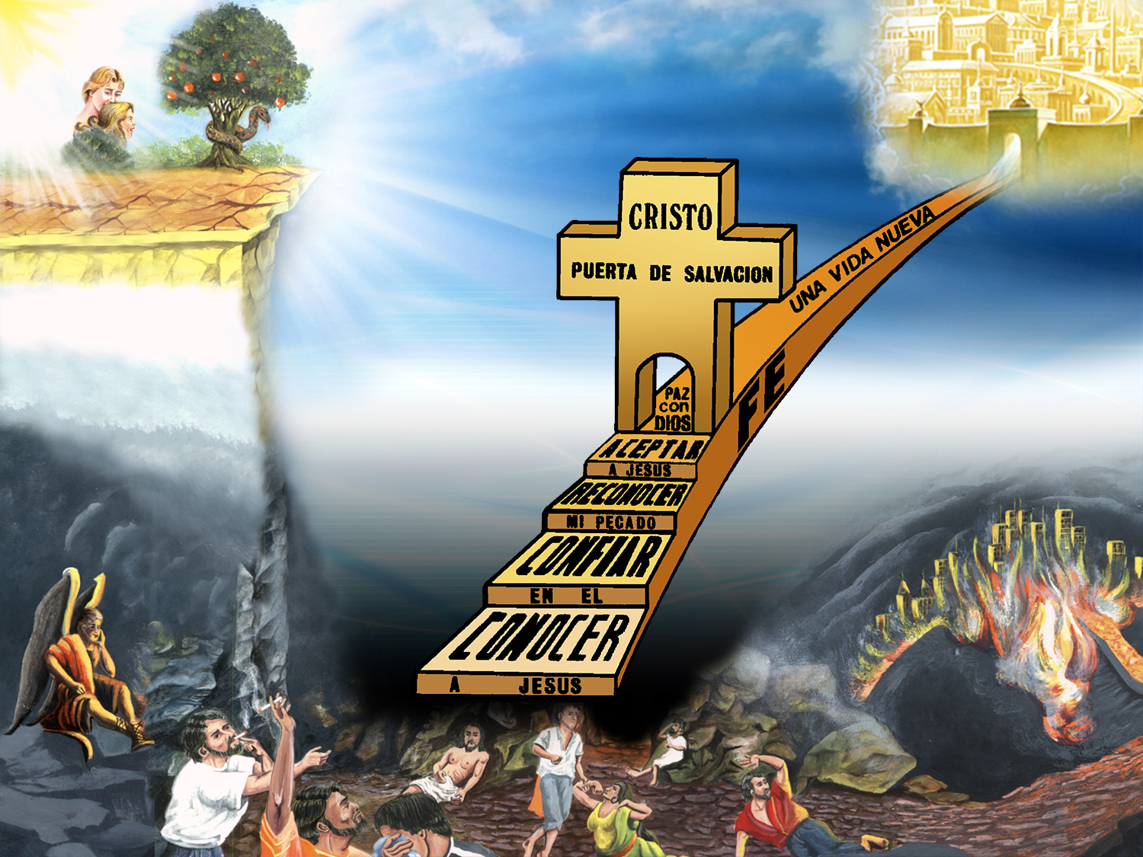

Slide 62
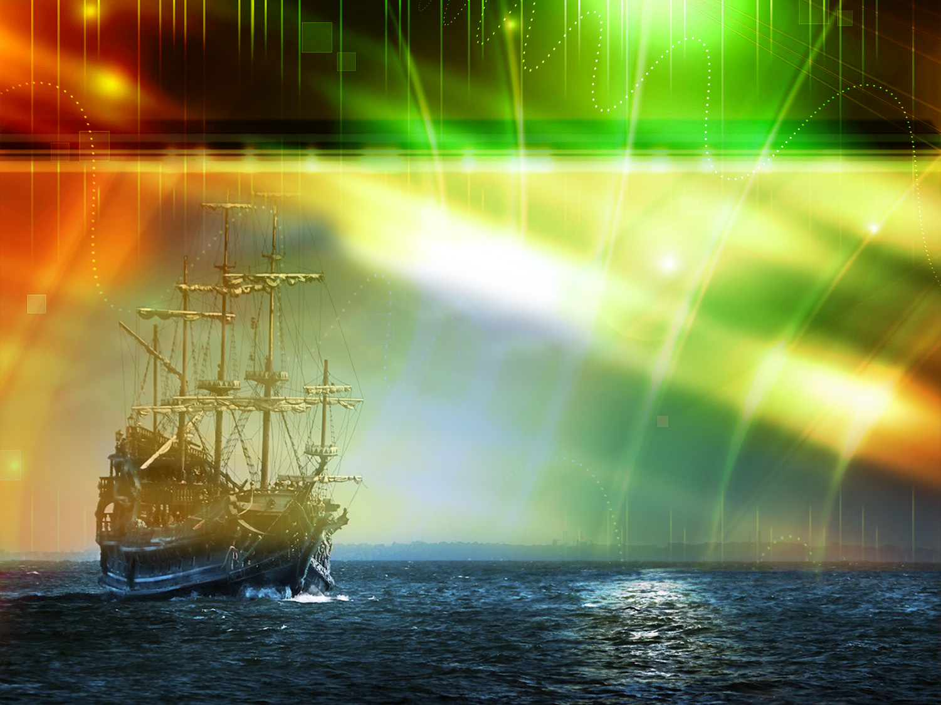
O que nos promete Deus em relação aos nossos pecados?

Slide 63
“Quem, ó Deus, é semelhante a ti, que perdoas a iniquidade e te esqueces da transgressão do restante da tua herança? O Senhor não retém a sua ira para sempre, porque tem prazer na misericórdia. Tornará a ter compaixão de nós; pisará nos pés as nossas iniquidades e lançará todos os nossos pecados nas profundezas do mar.”
Miqueias 7:18-19
Notes:
Podemos gozarnos en la salvación pues el que tiene al Hijo tiene la vida.

Slide 64
O que oferece Jesus a cada alma que o aceita?

Slide 65
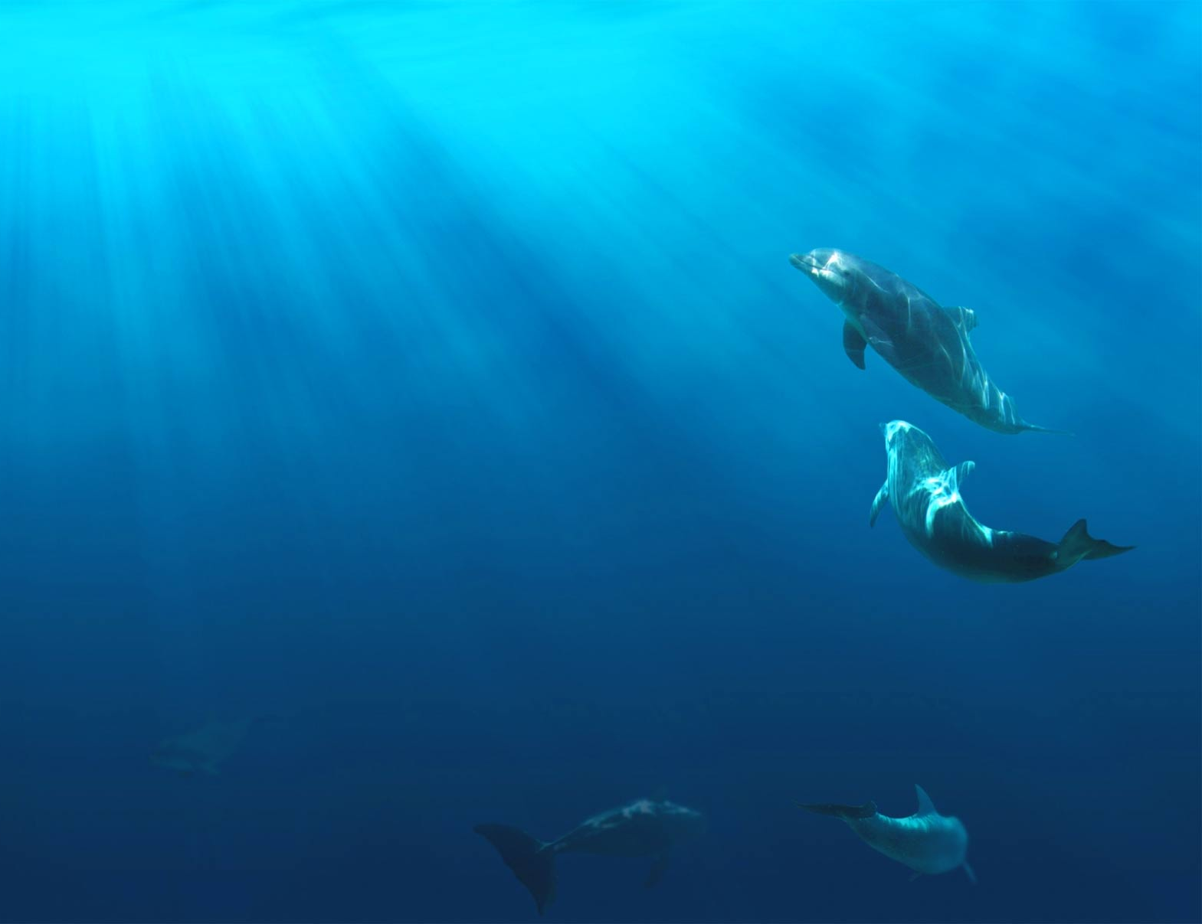
“Deixo-vos a paz, a minha paz vos dou; não vo-la dou como a dá o mundo. Não se turbe o vosso coração, nem se atemorize.”
João 14:27
Notes:
Estaremos reconciliados con Dios.

Slide 66
CONCLUSÃO

Slide 67
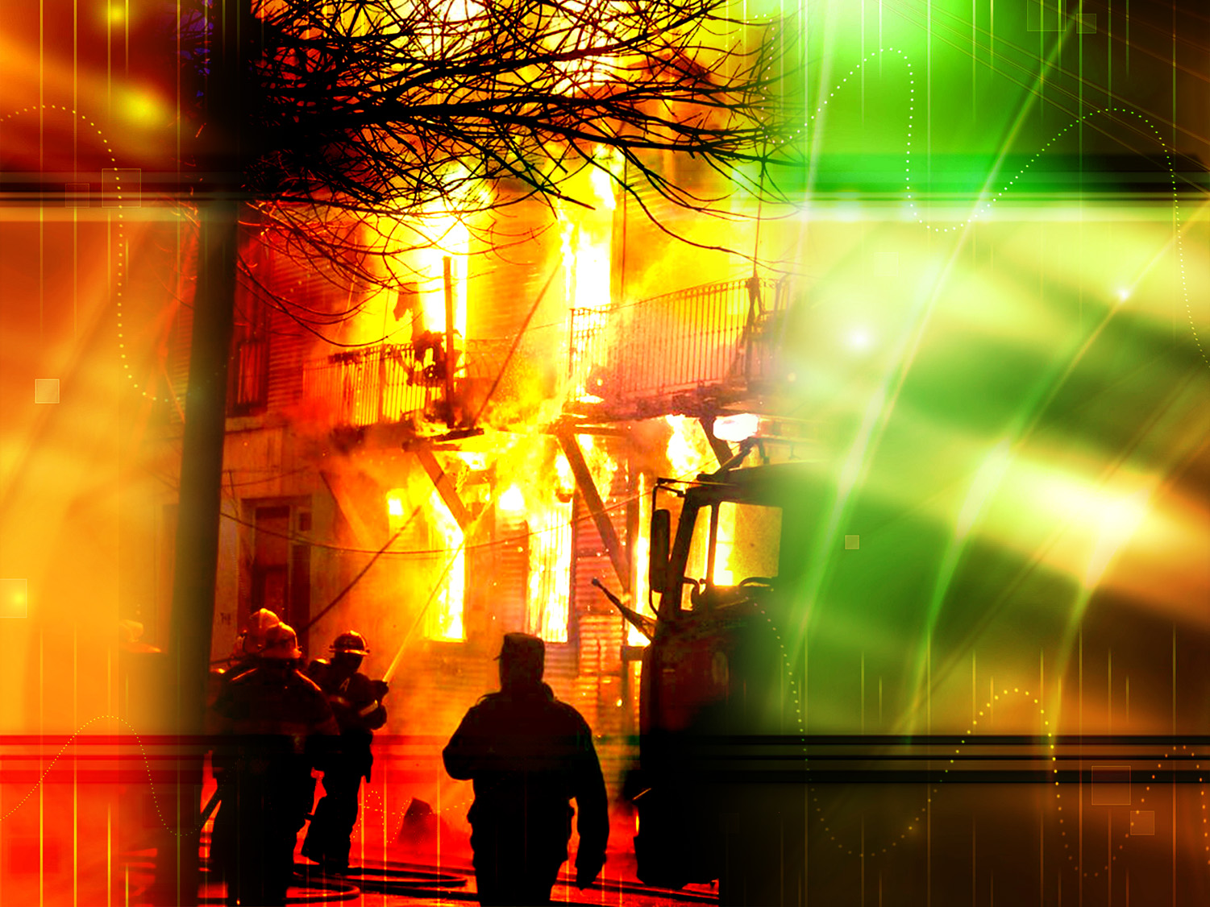
UM SALTO DE FÉ
Notes:
Hace algunos años, en una ciudad de Inglaterra, se produjo un incendio que afectó a muchas casas, ya que en aquellos tiempos estas se construían de madera. En el piso superior de una de las viviendas incendiadas, apareció un niño de unos seis años llorando con desesperación y gritando aterrorizado que subieran a salvarle, pero era imposible. La escalera de la casa estaba destruida por el fuego y las llamas que salían por la ventana impedían apoyar una escalera de emergencia para ir en socorro del niño.
El único recurso era que este se lanzara al vacío, a través del humo ya que nada le ocurriría en su rápido descenso y, manos cariñosas estaban prontas a impedir que su cuerpo chocara contra el suelo. Pero cómo persuadir al niño de seis años a que se tirara. Ante el silencio del público, impresionado por la escena, se oyó la voz del padre del niño ordenándole que se lanzara sin temor y sin perder un momento más.
El niño titubeó diciendo: -"¡Papá!, ¡te oigo, pero no te veo! ¿Dónde estás?
- ¡Aquí, hijo mío! Pronto a esperarte. Lánzate, no temas.
- No veo más que humo papá, no puedo verte.
- No importa, arrójate enseguida.
- Tengo miedo papá, pero si tú lo ordenas me lanzo. Atájame!
Así lo hizo el pequeño y unos instantes después estaba sano y salvo en los brazos de su padre.
Del mismo modo, el Dios invisible, a quien reconocemos en las maravillosas obras de su Creación, ante la tragedia del pecado nos invita a poner fe en su bendita Palabra. A reconocer como suyas esas hermosas promesas que contiene y a dar el salto de la fe, aceptando su oferta de salvación en Cristo Jesús.

Slide 68
Deus deseja fazer-te feliz hoje!
Deseja perdoar os teus pecados e dar-te a Salvação.
Deseja hoje, chamar-te filho Seu.

Slide 69
A pergunta é: Deixas que o faça?
Aceitas Jesus na tua vida como Salvador e Senhor?
Di-lo em oração agora mesmo.

